Slide 1


Đồ án C#
TRƯỜNG ĐẠI HỌC SÀI GÒN
Quản lý cửa hàng bán thức ăn nhanh

Slide 2
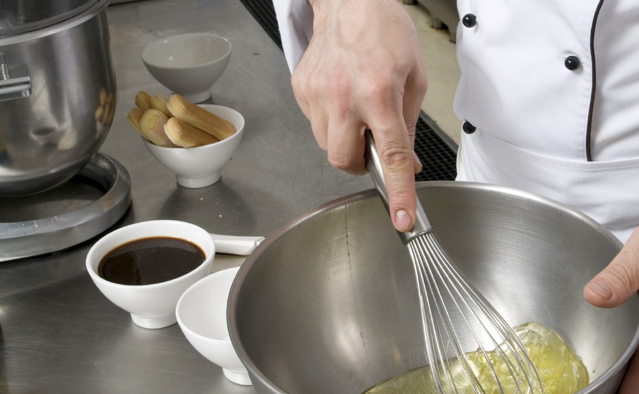


Thành viên
Quản lý cửa hàng bán thức ăn nhanh
Nguyễn Minh Tuấn 3120410588
Trần Trọng Trường 3120410575
Huỳnh Gia Bảo 3121410071

Slide 3

Quản lý cửa hàng bán thức ăn nhanh
Intro
Đề tài
Công dụng
Techno
Công nghệ
Demo
Giao diện

Slide 4
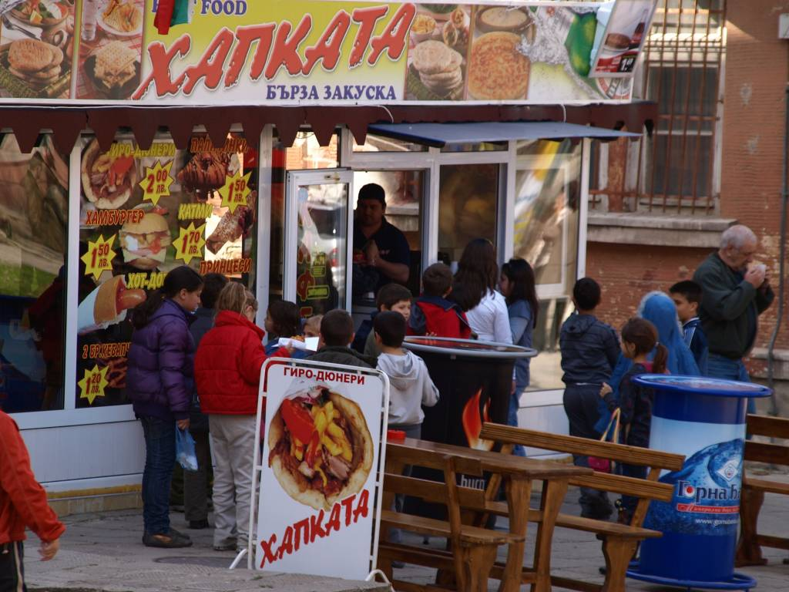
Quản lý cửa hàng bán thức ăn nhanh
1. Đề tài
Quản lý cửa hàng bán thức ăn nhanh

Slide 5
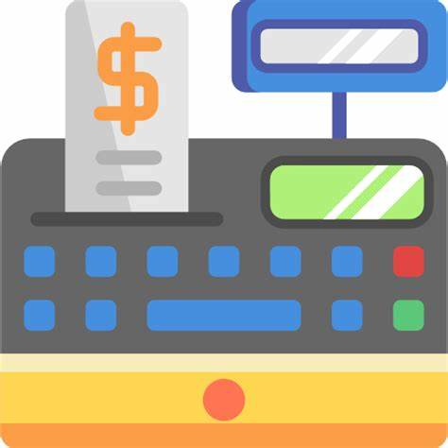
Quản lý cửa hàng bán thức ăn nhanh
2. Công dụng
Ứng dụng đơn giản hỗ trợ quản lý cửa hàng, tăng năng suất làm việc

Slide 6
Quản lý cửa hàng bán thức ăn nhanh
3. Công nghệ
C#
MSSQL

Slide 7
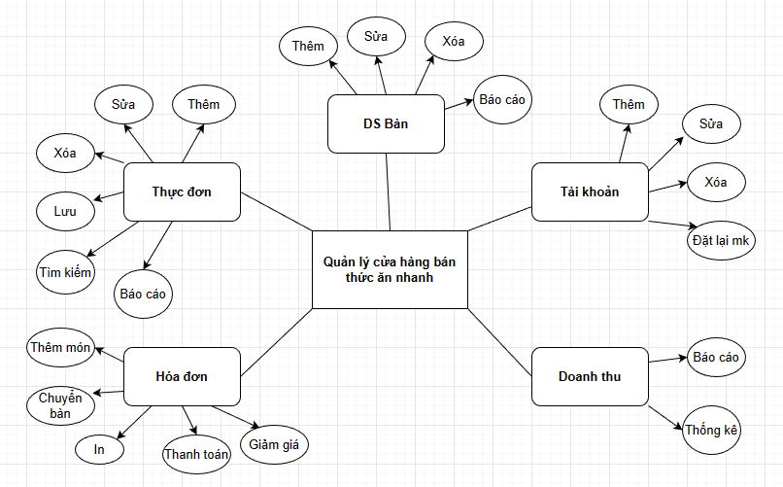
Quản lý cửa hàng bán thức ăn nhanh
4. Sơ đồ
Chức năng

Slide 8
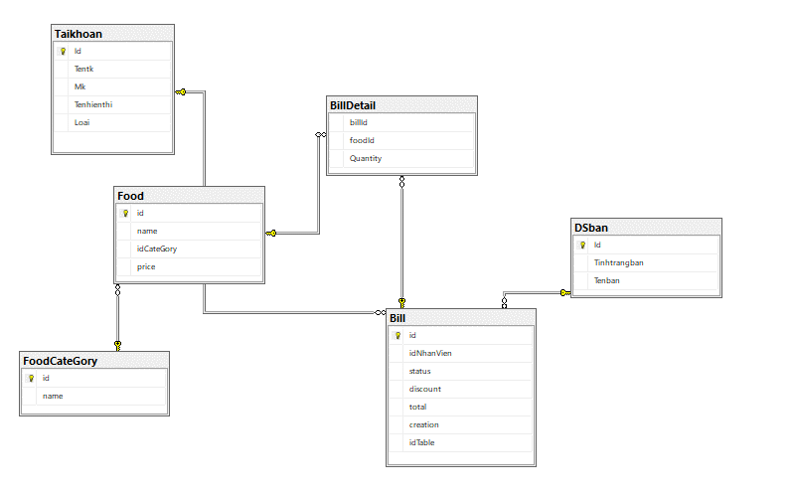
Quản lý cửa hàng bán thức ăn nhanh
4. Sơ đồ
CSDL

Slide 9
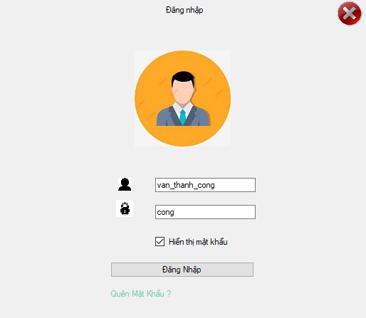
Quản lý cửa hàng bán thức ăn nhanh
5. Giao diện
Đăng nhập

Slide 10
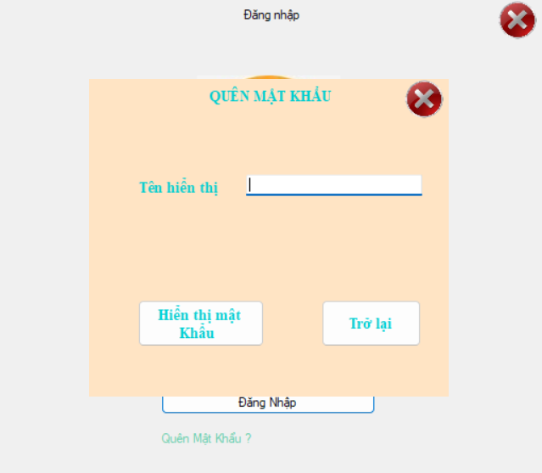
Quản lý cửa hàng bán thức ăn nhanh
5. Giao diện
Quên mật khẩu

Slide 11
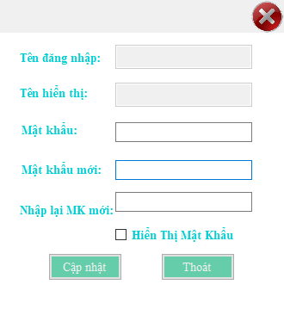
Quản lý cửa hàng bán thức ăn nhanh
5. Giao diện
Đặt lại Mk

Slide 12
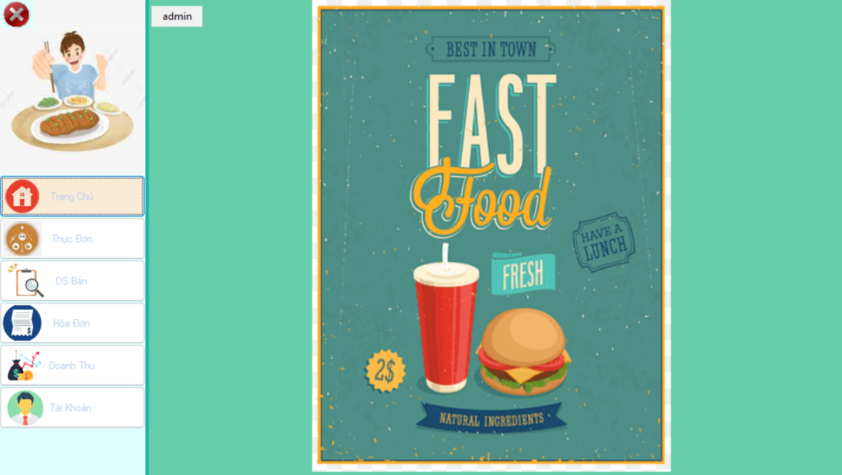
Quản lý cửa hàng bán thức ăn nhanh
5. Giao diện
Trang chủ

Slide 13
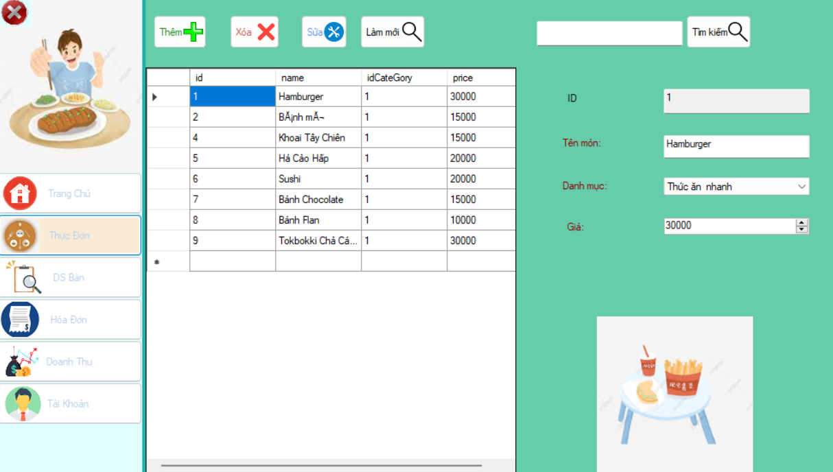
Quản lý cửa hàng bán thức ăn nhanh
5. Giao diện
DS món ăn

Slide 14
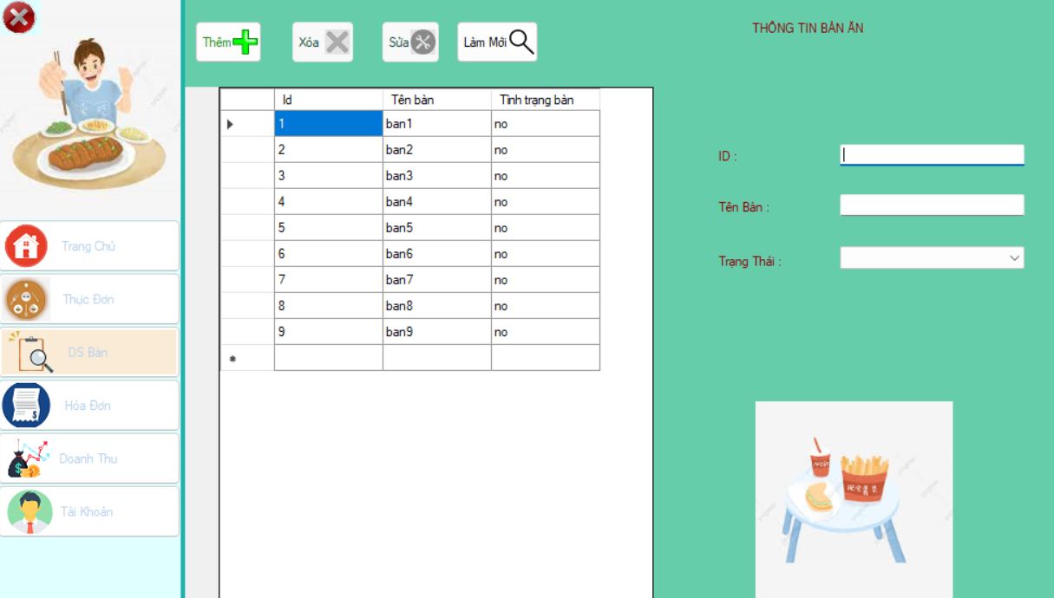
Quản lý cửa hàng bán thức ăn nhanh
5. Giao diện
DS bàn

Slide 15
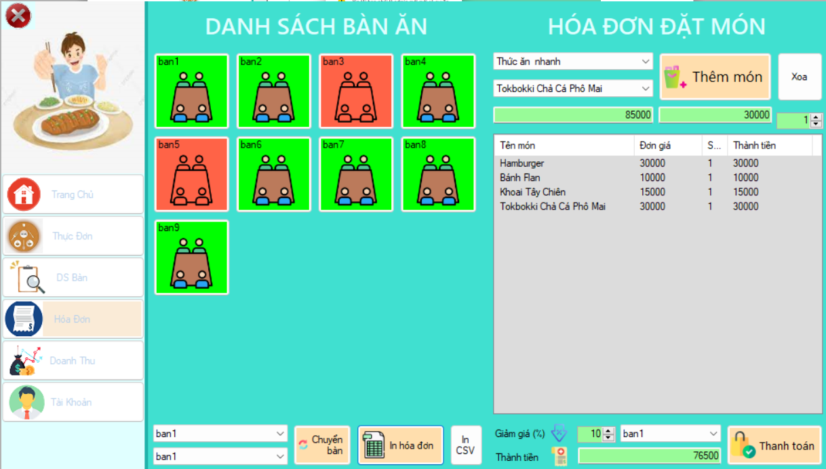
Quản lý cửa hàng bán thức ăn nhanh
5. Giao diện
Hóa đơn

Slide 16
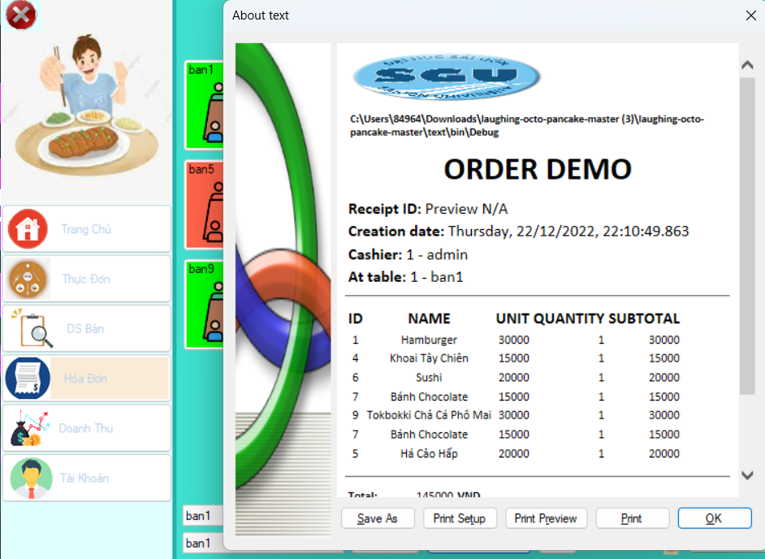
Quản lý cửa hàng bán thức ăn nhanh
5. Giao diện
In hóa đơn

Slide 17
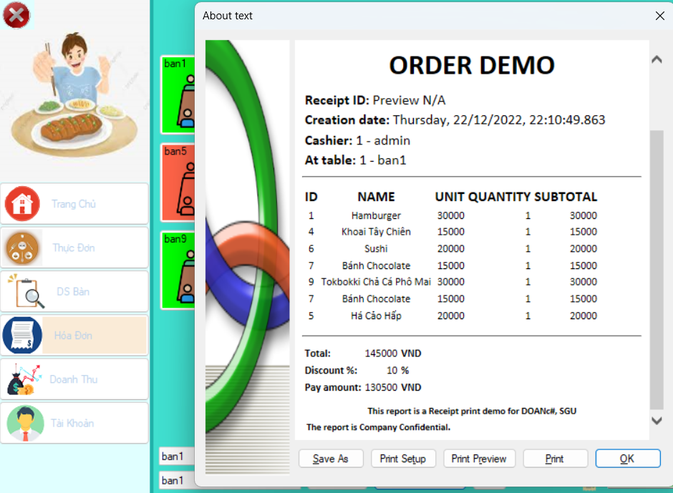
Quản lý cửa hàng bán thức ăn nhanh
5. Giao diện
In hóa đơn

Slide 18
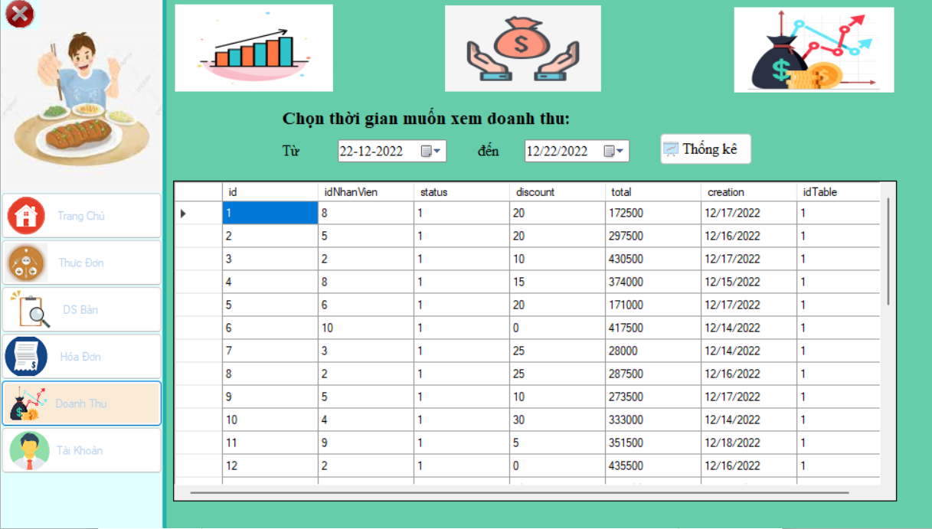
Quản lý cửa hàng bán thức ăn nhanh
5. Giao diện
Thống kê

Slide 19
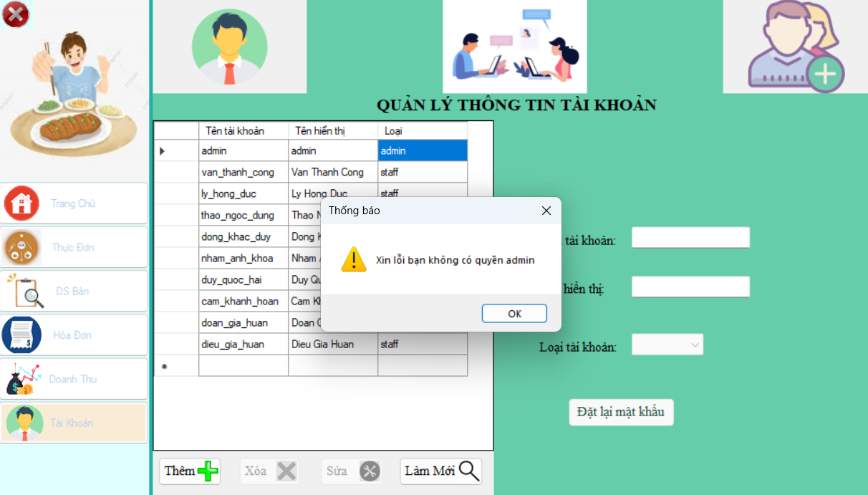
Quản lý cửa hàng bán thức ăn nhanh
5. Giao diện
QL tài khoản

Slide 20
Đồ án C#
TRƯỜNG ĐẠI HỌC SÀI GÒN
Quản lý cửa hàng bán thức ăn nhanh

